Slide 1
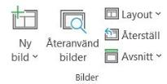
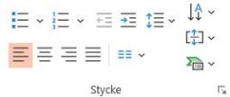
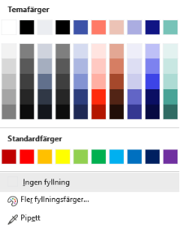
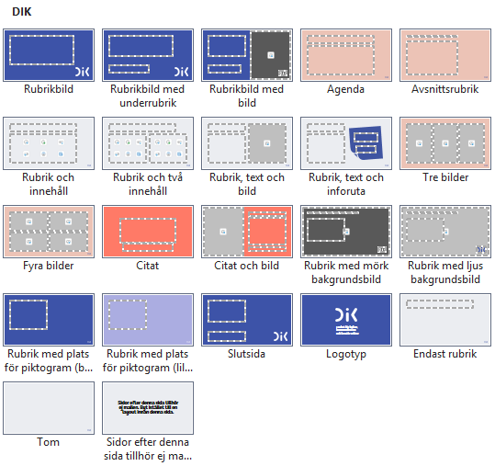
INSTRUKTIONER
Layouts, temafärger, temateckensnitt
Layouter
Layouter är mallens ryggrad. Varje sida har en layout applicerad, och denna layout styr var på sidan särskilt innehåll ska finnas med hjälp av s.k. platshållare.
Lär dig mer om att hantera layouts.
Vad är temafärger?
Temafärger är den färgpalett som är speciellt inställd för just er mall.
Vad är textformat?
Textformat kallas olika textformat som finns i mallen – så som rubrik, underrubrik och de olika listnivåerna i en punktlista. I mallen är de anpassade efter just era direktiv, så använd dem så som de är inställda.
Byt layout på vald sida
De fyra första färgerna är för text och bakgrund. Efterföljande sex färger är dekorfärger.
När du vill öka eller minska listnivå i en punktlista trycker du på Öka listnivå, alt. Minska listnivå
Återställ layout på vald sida
Befintliga layouter
Lär dig mer
Office standardfärger.
Använd inte dessa!
Hur funkar typsnitt?
Typsnitten är valda speciellt för er mall. Ifall ni valt något som kallas specialtypsnitt innebär det att typsnittet måste vara installerat på din dator (eller den dator du ska använda för att presentera) för att det ska fungera. Ett standardtypsnitt finns redan installerat i Office.
När du har specialtypsnitt är det bra att göra t.ex. en PDF på din presentation ifall du ska skicka den till någon som kanske inte har rätt typsnitt på sin dator.
Lär dig mer
Layouts som ligger efter denna hör ej till denna mall.
Lär dig mer
Lär dig mer

Slide 2
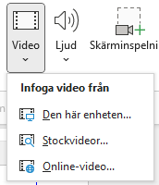



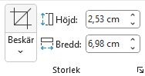

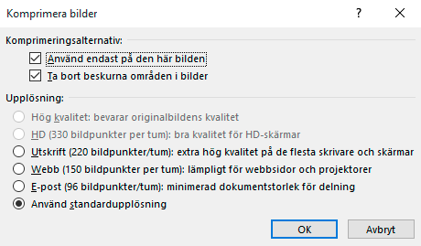

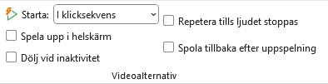
INSTRUKTIONER
Bilder och video
Infoga och jobba med bilder
Infoga bild genom att klicka på bildikonen i mitten på bildplatshållaren.
OBS! Undvik att infoga bild i Multiplatshållare (platshållare med fler än en ikon).
Hur komprimerar jag bilder?
För tunga bilder kan göra att din presentation laggar och blir långsam. Ta för vana att komprimera bilder så här:
Markera bilden och gå till fliken Bildformat.
Klicka på Komprimera bilder. När du väljer det öppnas en dialogruta. Nu kan du göra dina val.
Infoga och jobba med video
Infoga en video genom att gå till fliken Infoga -> Video.
Välj om du vill infoga videon från en lokal källa (Den här enheten…) eller från en online-källa (Stockvideor… eller annan videotjänst som Youtube)
Beskära bilder
Markera bilden och gå till fliken Bildformat. Klicka på Beskär längst ut till höger i menyfliksområdet.
Klicka ur Använd endast på den här bilden om du vill komprimera alla bilder i din presentation
När du infogat videon kan den beskäras precis som en bild:
Med videon markerad, gå till fliken Videoformat -> Beskär.
Under fliken Uppspelning finns alternativ för hur videon ska startas (i klicksekvens eller automatiskt), och kryssrutor för ifall videon ska repetera oändligt samt andra användbara kontroller.
Dra i de svarta handtagen för att beskära bilden.
Dra i de vita runda handtagen för att ändra storlek på bilden innanför det beskurna området.
Välj vilken upplösning du
vill komprimera till
Viktigt!
När du väl komprimerat kan du inte återställa bilderna
om du behöver, utan måste då infoga dem på nytt
Lär dig mer
Lär dig mer
Lär dig mer

Slide 3


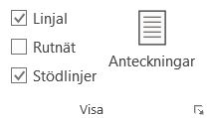
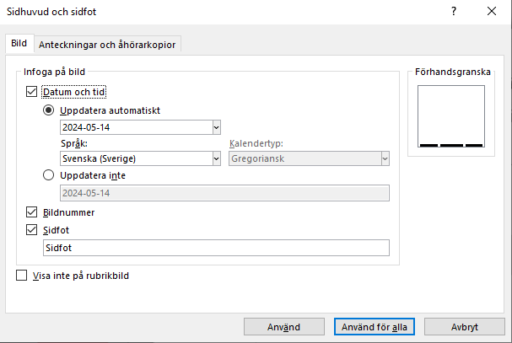
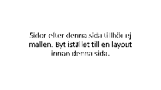
INSTRUKTIONER
Arbeta med presentationer
Hur redigerar jag sidfot och sidhuvud?
Under fliken Infoga hittar du Sidhuvud och sidfot. När du klickar här öppnas en dialogruta med olika val du kan göra för att redigera sidfot och sidhuvud. Vill du att dina ändringar ska gälla för alla layouter väljer du Använd för alla. Vill du bara ändra på sidan du står på väljer du att Använd.
Hur tar jag fram stödlinjer?
Mallens stödlinjer är ett användbart hjälpmedel när man jobbar med innehåll i sin presentation.
Kan jag klistra in en sida från en annan
mall med andra layouter?
Ja, dock följer layouten från
den andra mallen med in i den
nya mallen, och det kan bli
förvirrande. Dessutom krävs
det att sidan du ska klistra in gjorts
på rätt sätt – dvs att korrekt platshållare använts till rätt typ av innehåll (det är en bra anledning till att alltid använda platshållare där det finns!).
Vill du vara säker på att det blir rätt? Markera i så fall varje enskilt innehåll (rubrik, text, bild, etc.) och klistra in var för sig i korrekt platshållare din nya mall.
Spara som PDF
Att spara sitt dokument som PDF är en bra idé när det ska mailas eller skickas för granskning. PDF-formatet väger inte lika mycket som en presentationsfil. Tänk dock på att varken infogade videos eller animeringar kommer med i PDF-versionen.
Gå till Arkiv och trycka Spara som.
Klicka på rullistan Filformat och välj PDF.
Tryck på Spara
Kryssa Stödlinjer
under fliken Visa
Lär dig mer
Lär dig mer
Felaktiga layouts
Ifall man klipper hela sidor från en presentation till en annan är risken att man även får med sig den gamla sidans layout. Ifall det händer kommer den felaktiga layouten att hamna sist i listan, d.v.s. efter layout med namn ”Sidor efter denna sida…”.
För att rätta till det går det bra att applicera en ny layout på din inklippta sida. Se därefter till att allt innehåll placeras i korrekt platshållare i den nya layouten.
Lär dig mer
Layouts som
ligger efter
denna hör ej
till denna mall.

Slide 4
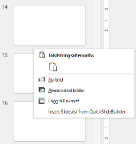
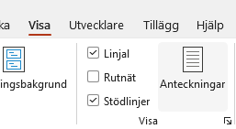
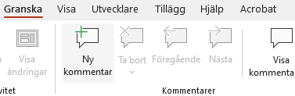
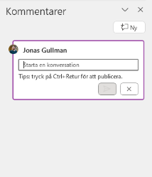
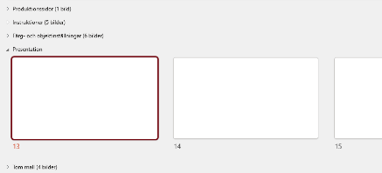

INSTRUKTIONER
Arbeta med presentationer
Avsnitt
Avsnitt är ett sätt att dela upp presentationen i separata delar för en enklare överblick.
Ställ markören i vänsterspalten
där du vill infoga ditt avsnitt
Högerklicka på markören
och välj Lägg till avsnitt
Anteckningar
En presentation med för mycket innehåll och för stora textmängder på varje sida kan uppfattas rörig och bli svår att följa med i.
Skala ner mängden text som visas på sliden och lägg ursprungstexten i Anteckningar:
Gå till fliken Visa och klicka på Anteckningar
Kommentarer
Inbyggt i PowerPoint finns möjligheten att lägga till kommentarer till slides.
Gå till fliken Granska och klicka på Ny kommentar.
Fyll i din kommentar i panelen till höger.
När avsnitten är skapade kan man tända och släcka respektive för att få en bättre överblick över presentationens innehåll:
Längst ned i fönstret visas Anteckningar. Klistra in ditt material här:
Text som läggs i Anteckningar blir även tillgängliga för presentatören i Föredragshållarvyn. Där kan det användas som manus för varje slide.
Lär dig mer
Lär dig mer

Slide 5
INSTRUKTIONER
Så här delar du en presentation för att få med rätt typsnitt.
Plan A - dela via Teams (bästa varianten)
1 - Obs! Börja i PowerPoint med att starta "presentationen" – så du ser första sliden på din egen dator
2 - Slå på helskärm (symbolen nere i botten av skärmen som föreställer en skärm)
3 - Nu hoppar du över till Teams
4 - Dela fönstret genom att klicka på dela-knappen och välj ”bildspel/fönster”
5 - Välj fönstret för din PPT i listan av olika fönster du får upp - nu ska de andra i mötet kunna se din presentation i helskärm.
6 - Välj ”föredragshållarvy” på de tre små punkterna i powerpoint om du har anteckningar du behöver under presentationen. Dessa ska nu inte synas av de andra i mötet.
Obs! Undvik helt det som kallas att dela via "PowerPoint Live" i Teams. Kör man PowerPoint Live så får presentationen inte DIK's typsnitt.
Plan B - exportera en pdf (Bara om du inte kan använda din egen dator)
Ska du skicka till någon annans dator (som inte har typsnittet) så ska du först exportera din presentation till en pdf för att typsnittet ska komma med.
Obs! När du exporterar ska du välja alternativet ”Bäst för utskrift” i dialogrutan för ”Exportera” som du hittar under menyfliken ”Arkiv”.
Ska du köra en pdf så kommer du inte kunna ha dina anteckningar synliga på skärm. Då får du istället ha de utskrivna på papper framför dig.

Slide 6
Notes:
DIK står för Demokrati, Informaion, Kultur
Vi bildade 1972 och är ett förbund inom Saco-federationen. Det innebär att vi organiserar akademiker inom våra branscher

Slide 7
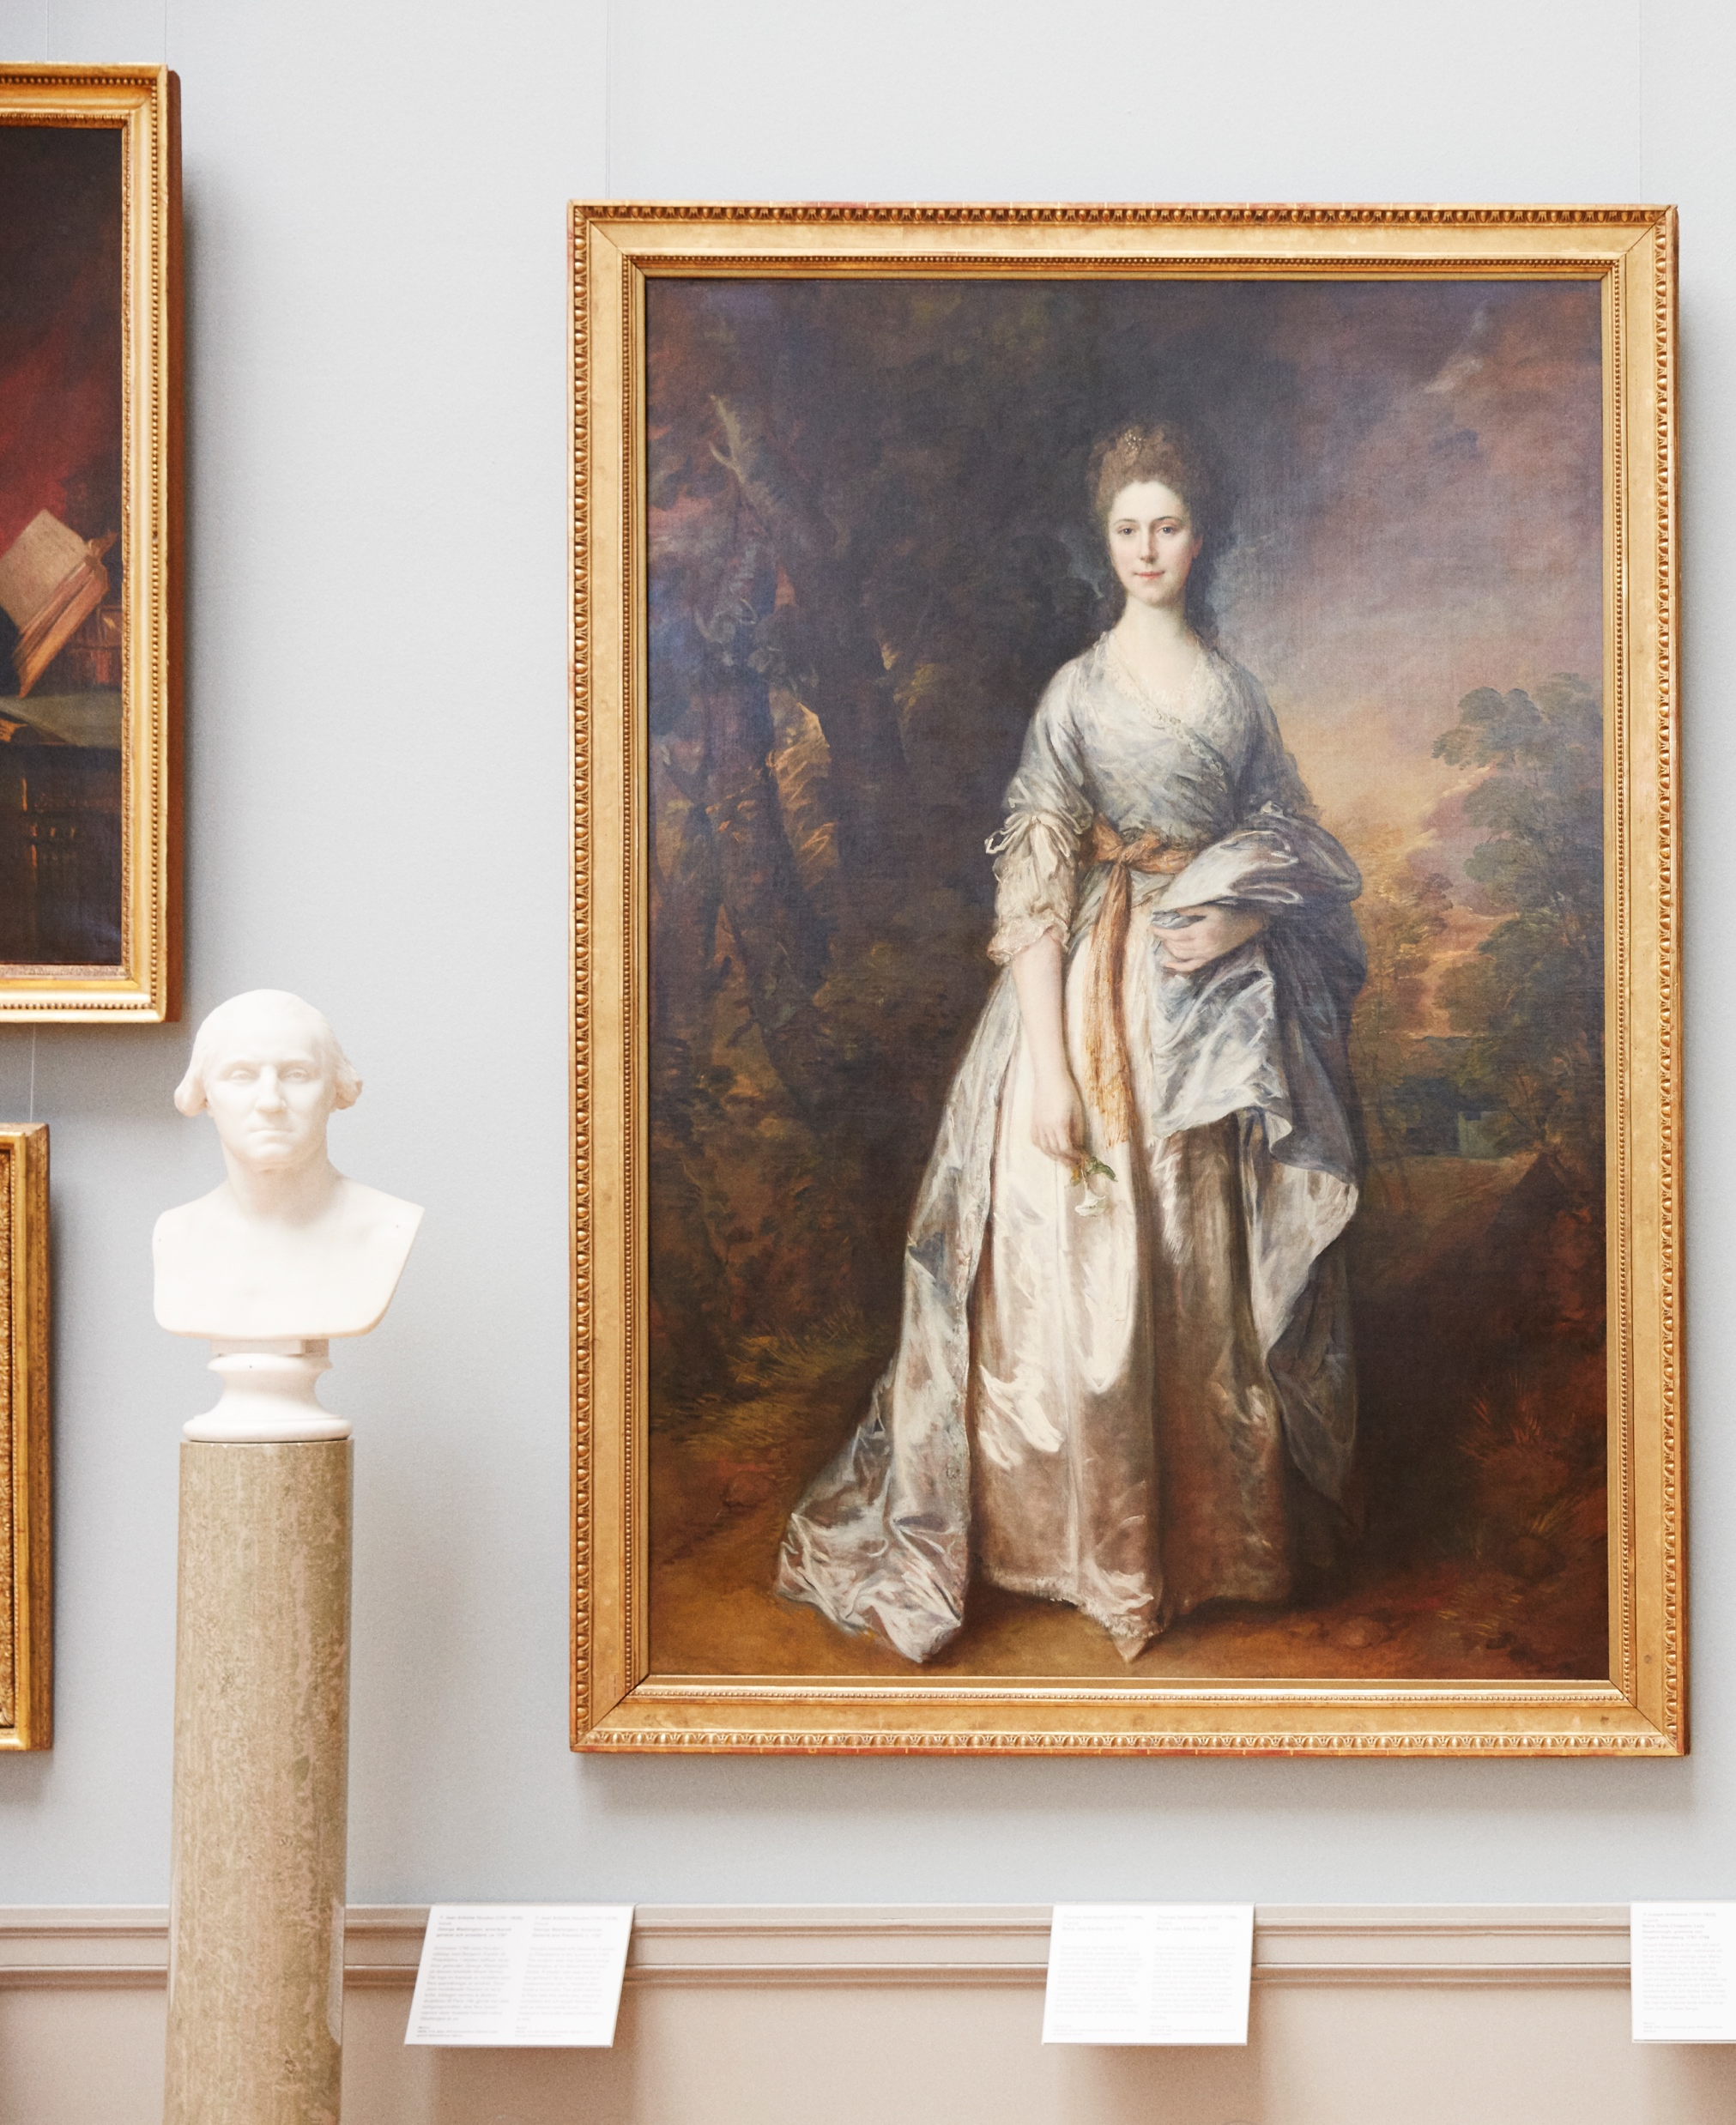
Facket för kultur, kommunikation och kreativ sektor
Notes:
Handuppräckning, hur många känner till oss sedan tidigare
Vilka är DIK?
Vi är facket för kultur, kommunikation och kreativ sektor
Vi organiserar kommunikatörer, bibliotekarier, arkivarier, museiarbetare
Vi är inte det största förbundet men vi är ett fackförbund som jobbar väldigt nära våra yrkesgrupper och deras vardag.

Slide 8

Yrkesområden i DIK
Bibliotek
Kommunikation
Museum, konst och kulturmiljö
Arkiv
Språk
UX
Förlag
Notes:
Inom DIK finns en lång rad yrkestitlar, och de går att dela upp i yrkesområden och branscher. Ibland är gränserna inte helt tydliga och områdena överlappar varandra. Men här är ett sätt att dla in DIK-medlemmarna!

Slide 9
För en stark och fri kultursektor
Stärk kultursektorn genom ökade och långsiktiga resurser.
Se till att alla oavsett bakgrund kan ta del av och skapa kultur, och bredda mångfalden bland de som studerar och arbetar inom kulturområdet.
De som jobbar i kultursektorn är bäst lämpade att besluta om projekt, utställningar och inköp av konst – politiker ska hålla armlängds avstånd till kulturens innehåll.
Se till att alla kommuner erbjuder en kvalitativ kulturskola för alla barn och unga.
Ge alla elever tillgång till bemannade skolbibliotek.
Stärk de estetiska ämnenas roll i grundskolan och gymnasiet.
Satsa på utbildning och forskning inom humaniora och samhällsvetenskap.
Notes:
Våra gemensamma bibliotek är viktiga för demokratin och människors tillgång till litteratur, kultur, lärande och information. De har också en allt viktigare roll i att stärka samhällets digitala kompetens och förmåga till källkritik.
Till det krävs tillräckliga resurser. För att du som jobbar på bibliotek ska få en bra och utvecklande arbetsmiljö jobbar DIK för att politiker, arbetsgivare och andra beslutsfattare ska se värdet av biblioteken och satsa på dem.

Slide 10
För starka bibliotek
Biblioteken måste få ordentliga budgetförstärkningar så att de kan genomföra sina viktiga uppdrag och samtidigt säkerställa en bra arbetsmiljö.
Bibliotekariernas löner måste höjas! Politiker och arbetsgivare har ett ansvar för att lönerna motsvarar kraven på utbildning och kvalifikationer.
Skollagen måste skärpas så att alla barn och unga får tillgång till ett bemannat skolbibliotek.
De som jobbar på biblioteken är bäst lämpade att avgöra vilka böcker som ska köpas in eller vilka arrangemang som ska genomföras – politiker ska hålla armlängds avstånd till bibliotekens verksamhet!
Folkbiblioteken kan inte vara det enda öppna rummet i samhället – därför kräver vi också att det ska finnas tillräckliga resurser till exempelvis missbruksvård, socialtjänst och psykiatri.
Bredda mångfalden bland de som studerar och arbetar inom biblioteksområdet.
Notes:
Våra gemensamma bibliotek är viktiga för demokratin och människors tillgång till litteratur, kultur, lärande och information. De har också en allt viktigare roll i att stärka samhällets digitala kompetens och förmåga till källkritik.
Till det krävs tillräckliga resurser. För att du som jobbar på bibliotek ska få en bra och utvecklande arbetsmiljö jobbar DIK för att politiker, arbetsgivare och andra beslutsfattare ska se värdet av biblioteken och satsa på dem.

Slide 11
För en hållbar och utvecklande kommunikationsbransch
Arbetsgivaren ska se till att alla medarbetare har den tid och de resurser som krävs för arbetet.
Alla arbetsplatser ska ha en tillgänglighetspolicy så att arbetet inte blir gränslöst.
DIK arbetar för att fler ska omfattas av kollektivavtal och de fördelar det ger när det gäller exempelvis löner, villkor och pensionsavsättningar.
Kommunikationsbranschen utvecklas ständigt och det är därför viktigt att alla får kontinuerlig kompetensutveckling.
Arbetsgivare, utbildningsanordnare och politiker behöver jobba aktivt för att bredda mångfalden bland de som studerar och arbetar inom kommunikationsbranschen.
Notes:
Kommunikation är grunden för ett demokratiskt och öppet samhälle. För att skapa dialog och engagera medborgare i viktiga frågor behövs kommunikatörer och kommunikationsavdelningar med uppdaterad kompetens och tillräckliga resurser.
DIK arbetar för ett hållbart arbetsliv för dig som jobbar i kommunikationsbranschen. För att du ska få en bra arbetsmiljö och bra arbetsvillkor måste både politiker, arbetsgivare och andra beslutsfattare se värdet av kommunikation och skapa möjlighet för en bra balans mellan arbete och privatliv.

Slide 12
På din väg.
Oavsett hur spikrak den är.

Slide 13
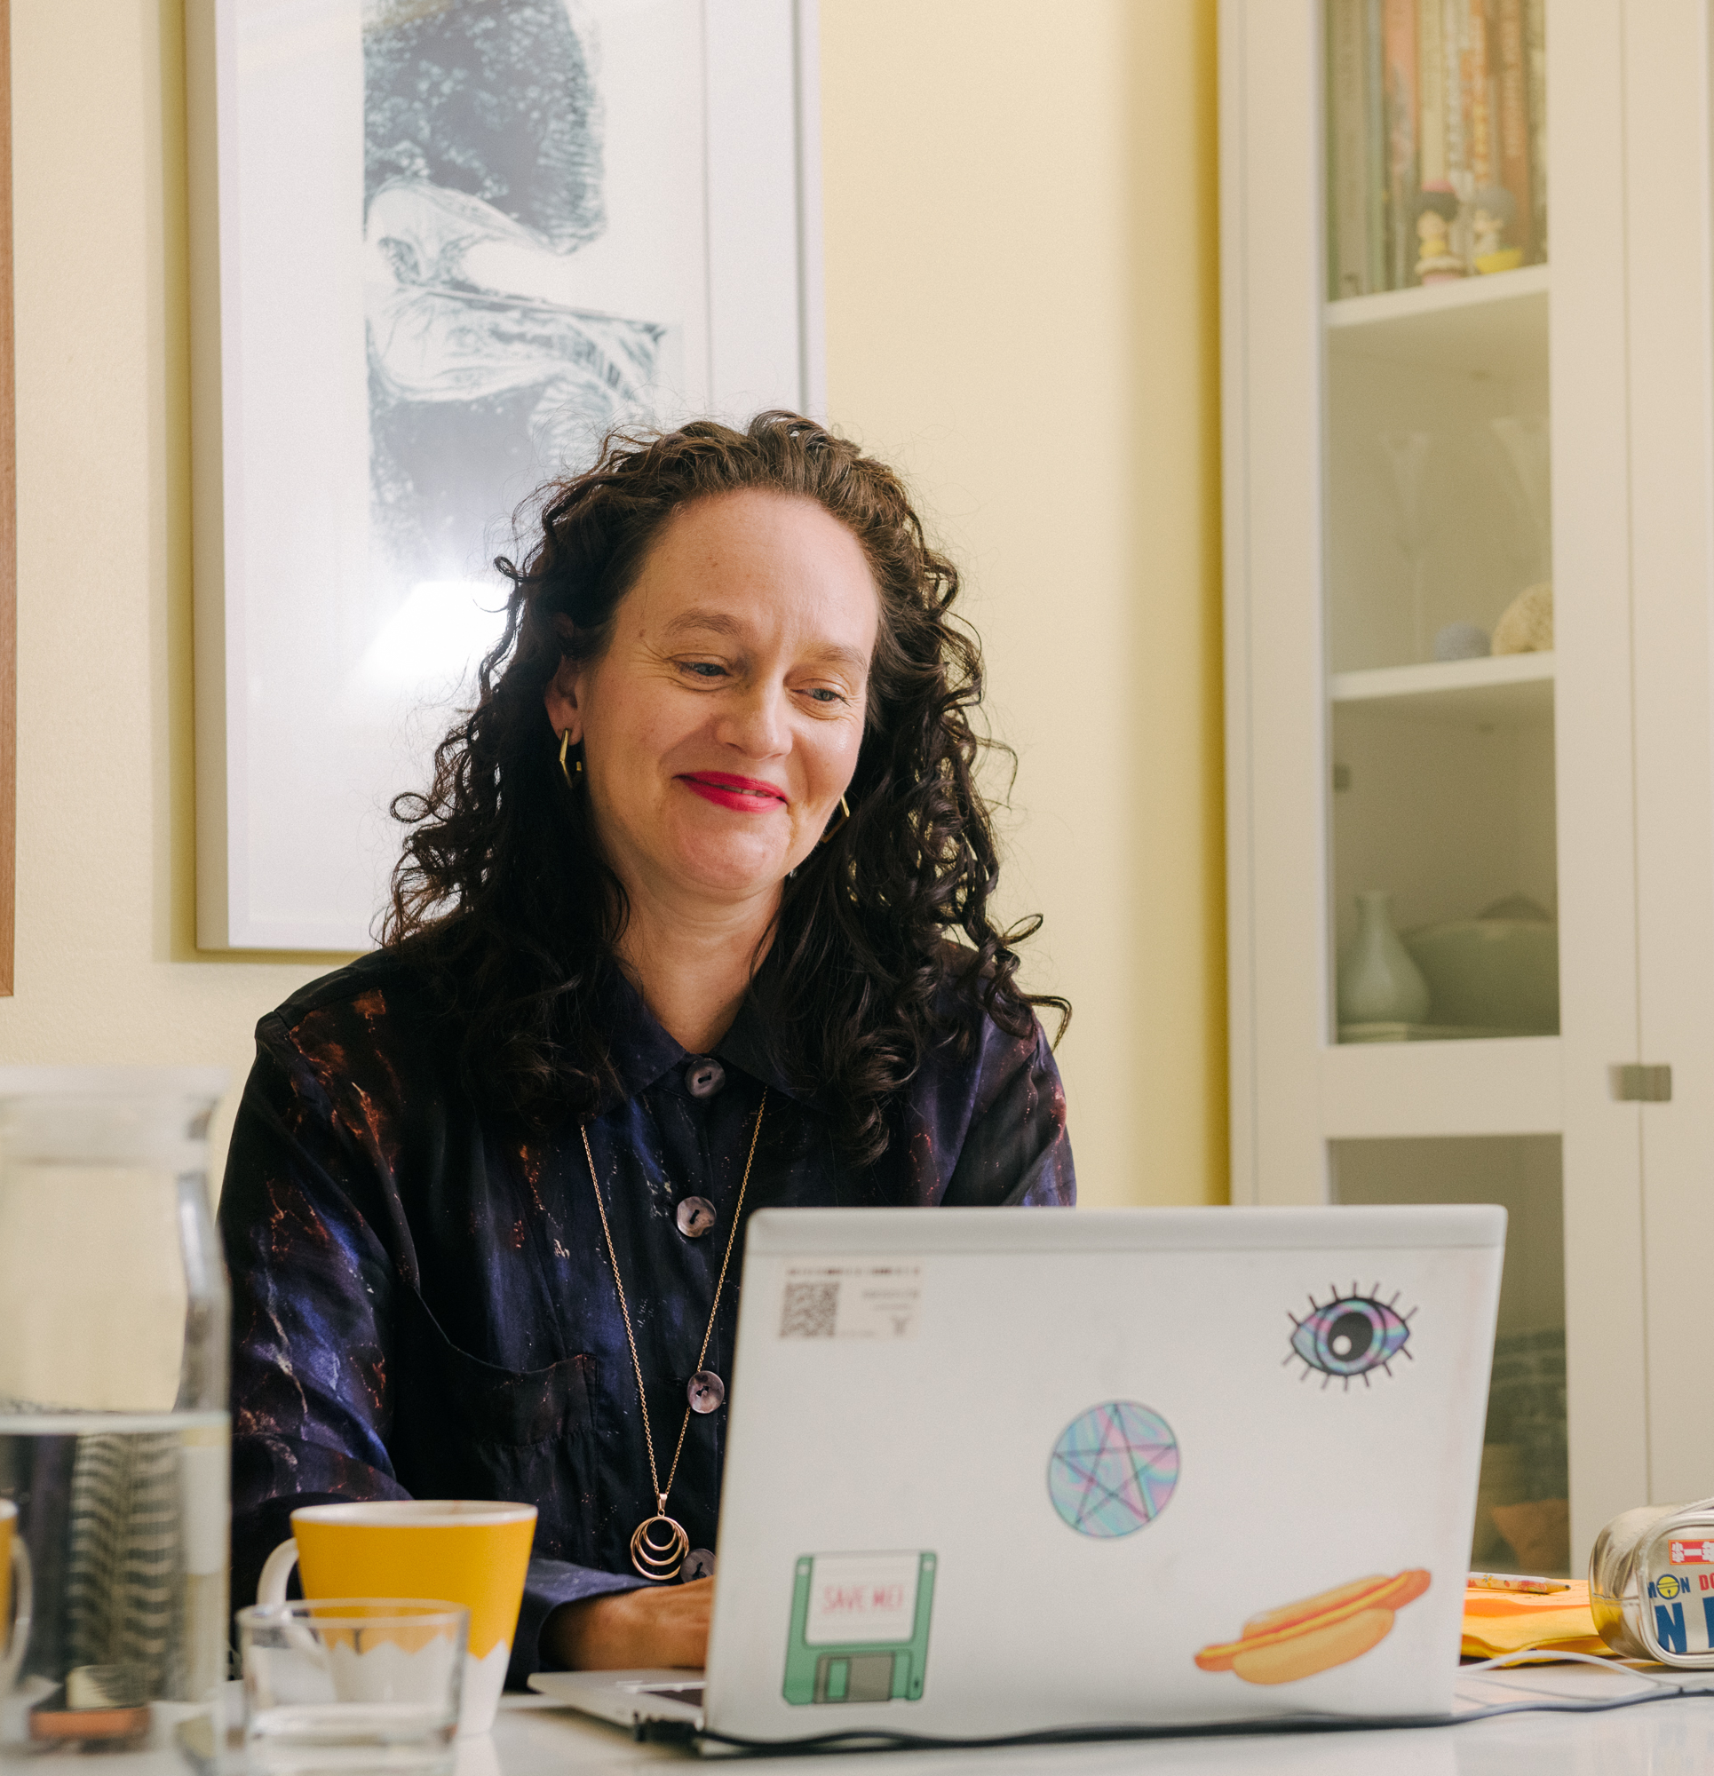
Varför gå med i DIK?
Stöd inför ditt yrkesliv genom coachning och avtalsgranskning
Råd om ingångslön/löneanspråk
Arbetsrättsligt stöd
Kunskap om din bransch
Rådgivning
Solidaritet
Notes:
Du får stöd och trygghet oavsett om du är student, anställd, egenföretagare eller extrajobbar. Och det är så klart bra att vara med inför att söka ditt första jobb efter utbildningen eftersom du kan få råd just genom coachningen och avtalsgranskning.
Du får även råd om ingångslön och löneanspråk genom våra lönecoacher
Det arbetsrättsliga stödet kan som sagt behövas ibland då vi faktiskt företräder dig i förhandling tex
Pluggar du inom kultur, kommunikation eller kreativ sektor så är DIK det fack som har specifik kunskap inom din bransch, och som varje dag jobbar för att förbättra den.
Du kan alltid ringa eller mail för rådgivning om stort eller smått
Att vara medlem i ett fackförbund handlar också om solidaritet, det kanske inte är du som behöver hjälpen idag men någon annan behöver det

Slide 14
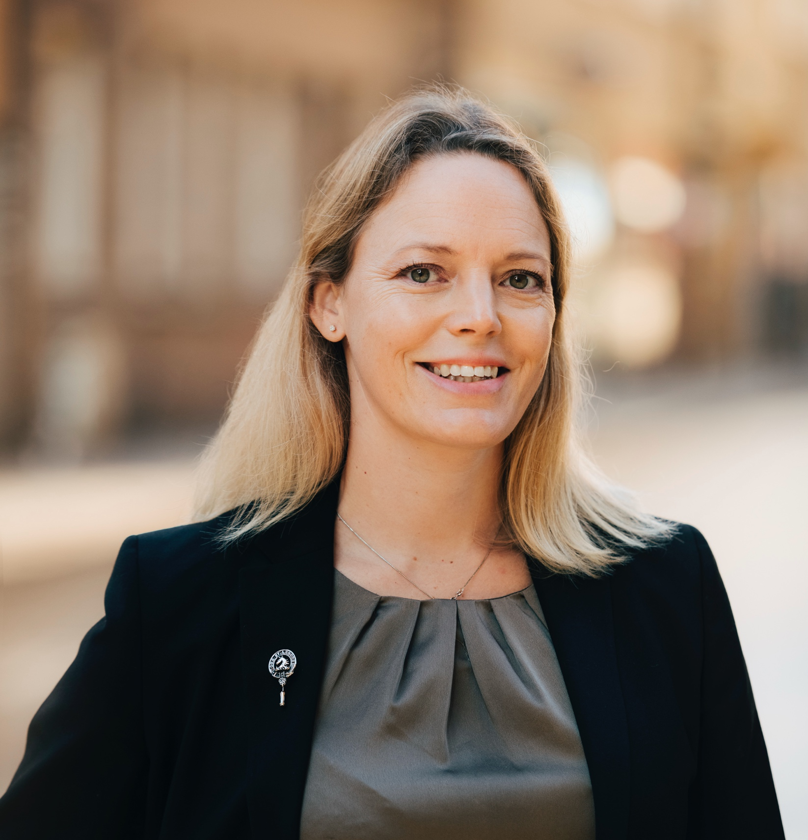
Arbetsrättsligt stöd
Hjälp att granska anställningsavtal
Stöd i att ställa krav på arbetsgivaren
Vi förhandlar för dig vid problem eller diskriminering
Mejla in till fraga@dik.se eller gå in på dik.se
Notes:
När du ska söka ditt första jobb och förhandla om villkoren kan det kännas svårt att ha koll på dina rättigheter. Vad är egentligen viktigt att tänka på när jag skriver på mitt första anställningsavtal? DIK kan hjälpa dig att granska avtalet och stötta dig i att ställa krav på arbetsgivaren.
På bilden ser ni Linnea som är jurist på DIK, och har arbetsrätt som sin specialitet.
Som ny i arbetslivet har man heller inte alltid full koll på sina rättigheter, och det kan kanske kännas svårt att säga ifrån om man råkar ut för något som inte känns rätt. Om det skulle hända hjälper vi också till och förhandlar för din räkning. Det kan gälla alltifrån att du blir diskriminerad till att du inte fått den lön du har rätt till.

Slide 15
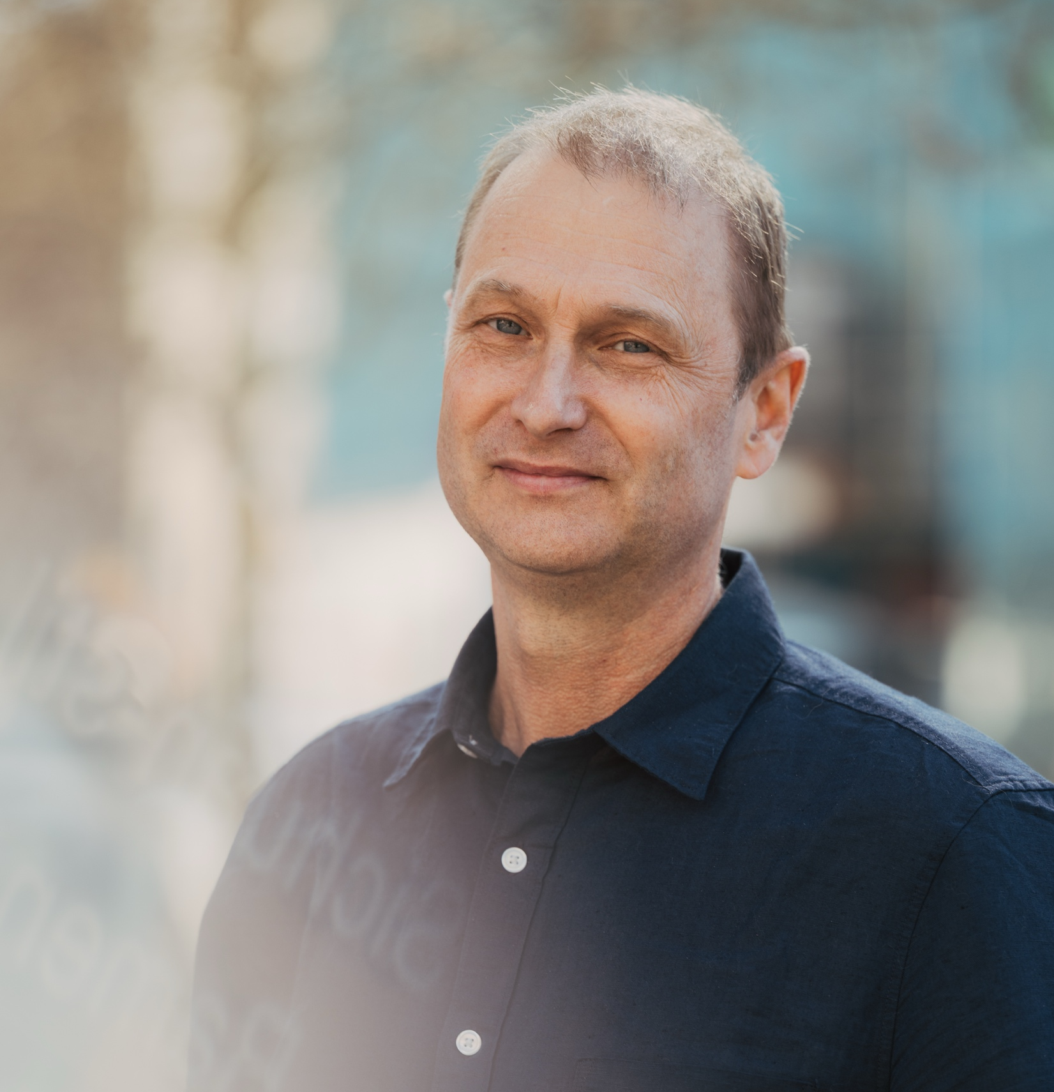
Lönerådgivning
Råd om lön, lönestatistik & löneförhandling
Personliga rekommendationer inför jobbet
Rekommenderad ingångslön:
  34-36 000 kr/mån
DIK jobbar för rättvisa löner och motverka löneskillnader
Notes:
Du får också stöd av DIK:s lönecoacher som hjälper dig med alla dina frågor kring lön! Vad borde jag tjäna? Vad tjänar andra inom mitt yrke? Vad ska jag säga på löneförhandlingen? Och annat du kan tänkas undra över. Det gäller såklart även extra- eller säsongsarbete.
Att få en så bra lön som möjligt på första jobbet är viktigt. Det är den lönen du sedan utgår från när du varje år ska förhandla om din löneökning. Om du har gått in på en låg lön från början kommer ökningen också bli mindre och du får svårt att komma i kapp. Även om du förstås får en ny chans att förhandla lön om du byter jobb eller får utökade arbetsuppgifter. Varje gång du ska förhandla lön kan DIK:s lönecoacher hjälpa dig!
På bilden syns ombudsmannen Per som ni kan träffa i lönecoachning
Vi kan också nämna att DIK rekommenderar en ingångslön på 34 000 kr i månaden för kultur- och språkyrken och 36 000 kr i månaden för kommunikationsyrken.. Det gäller för alla våra yrkesgrupper som får sitt första jobb. Syftet med att ha en rekommendation är att kollektivt driva upp ingångslönerna och löneutvecklingen för medlemmarna. Det betyder alltså inte att alla har den lönen när de får sitt första jobb utan det är ett riktmärke - våra lönecoacher kan också ge dig som är medlem en personlig rekommendation för just det jobb du har sökt.
Att våra medlemmar ska ha en lön som speglar deras utbildning och arbetsuppgifter är förstås en jätteviktig fråga för oss och en av fackets grunduppgifter. Vi jobbar också för att motverka löneskillnader mellan kvinnor och män, vilket tyvärr fortfarande finns inom alla yrken på hela arbetsmarknaden.

Slide 16
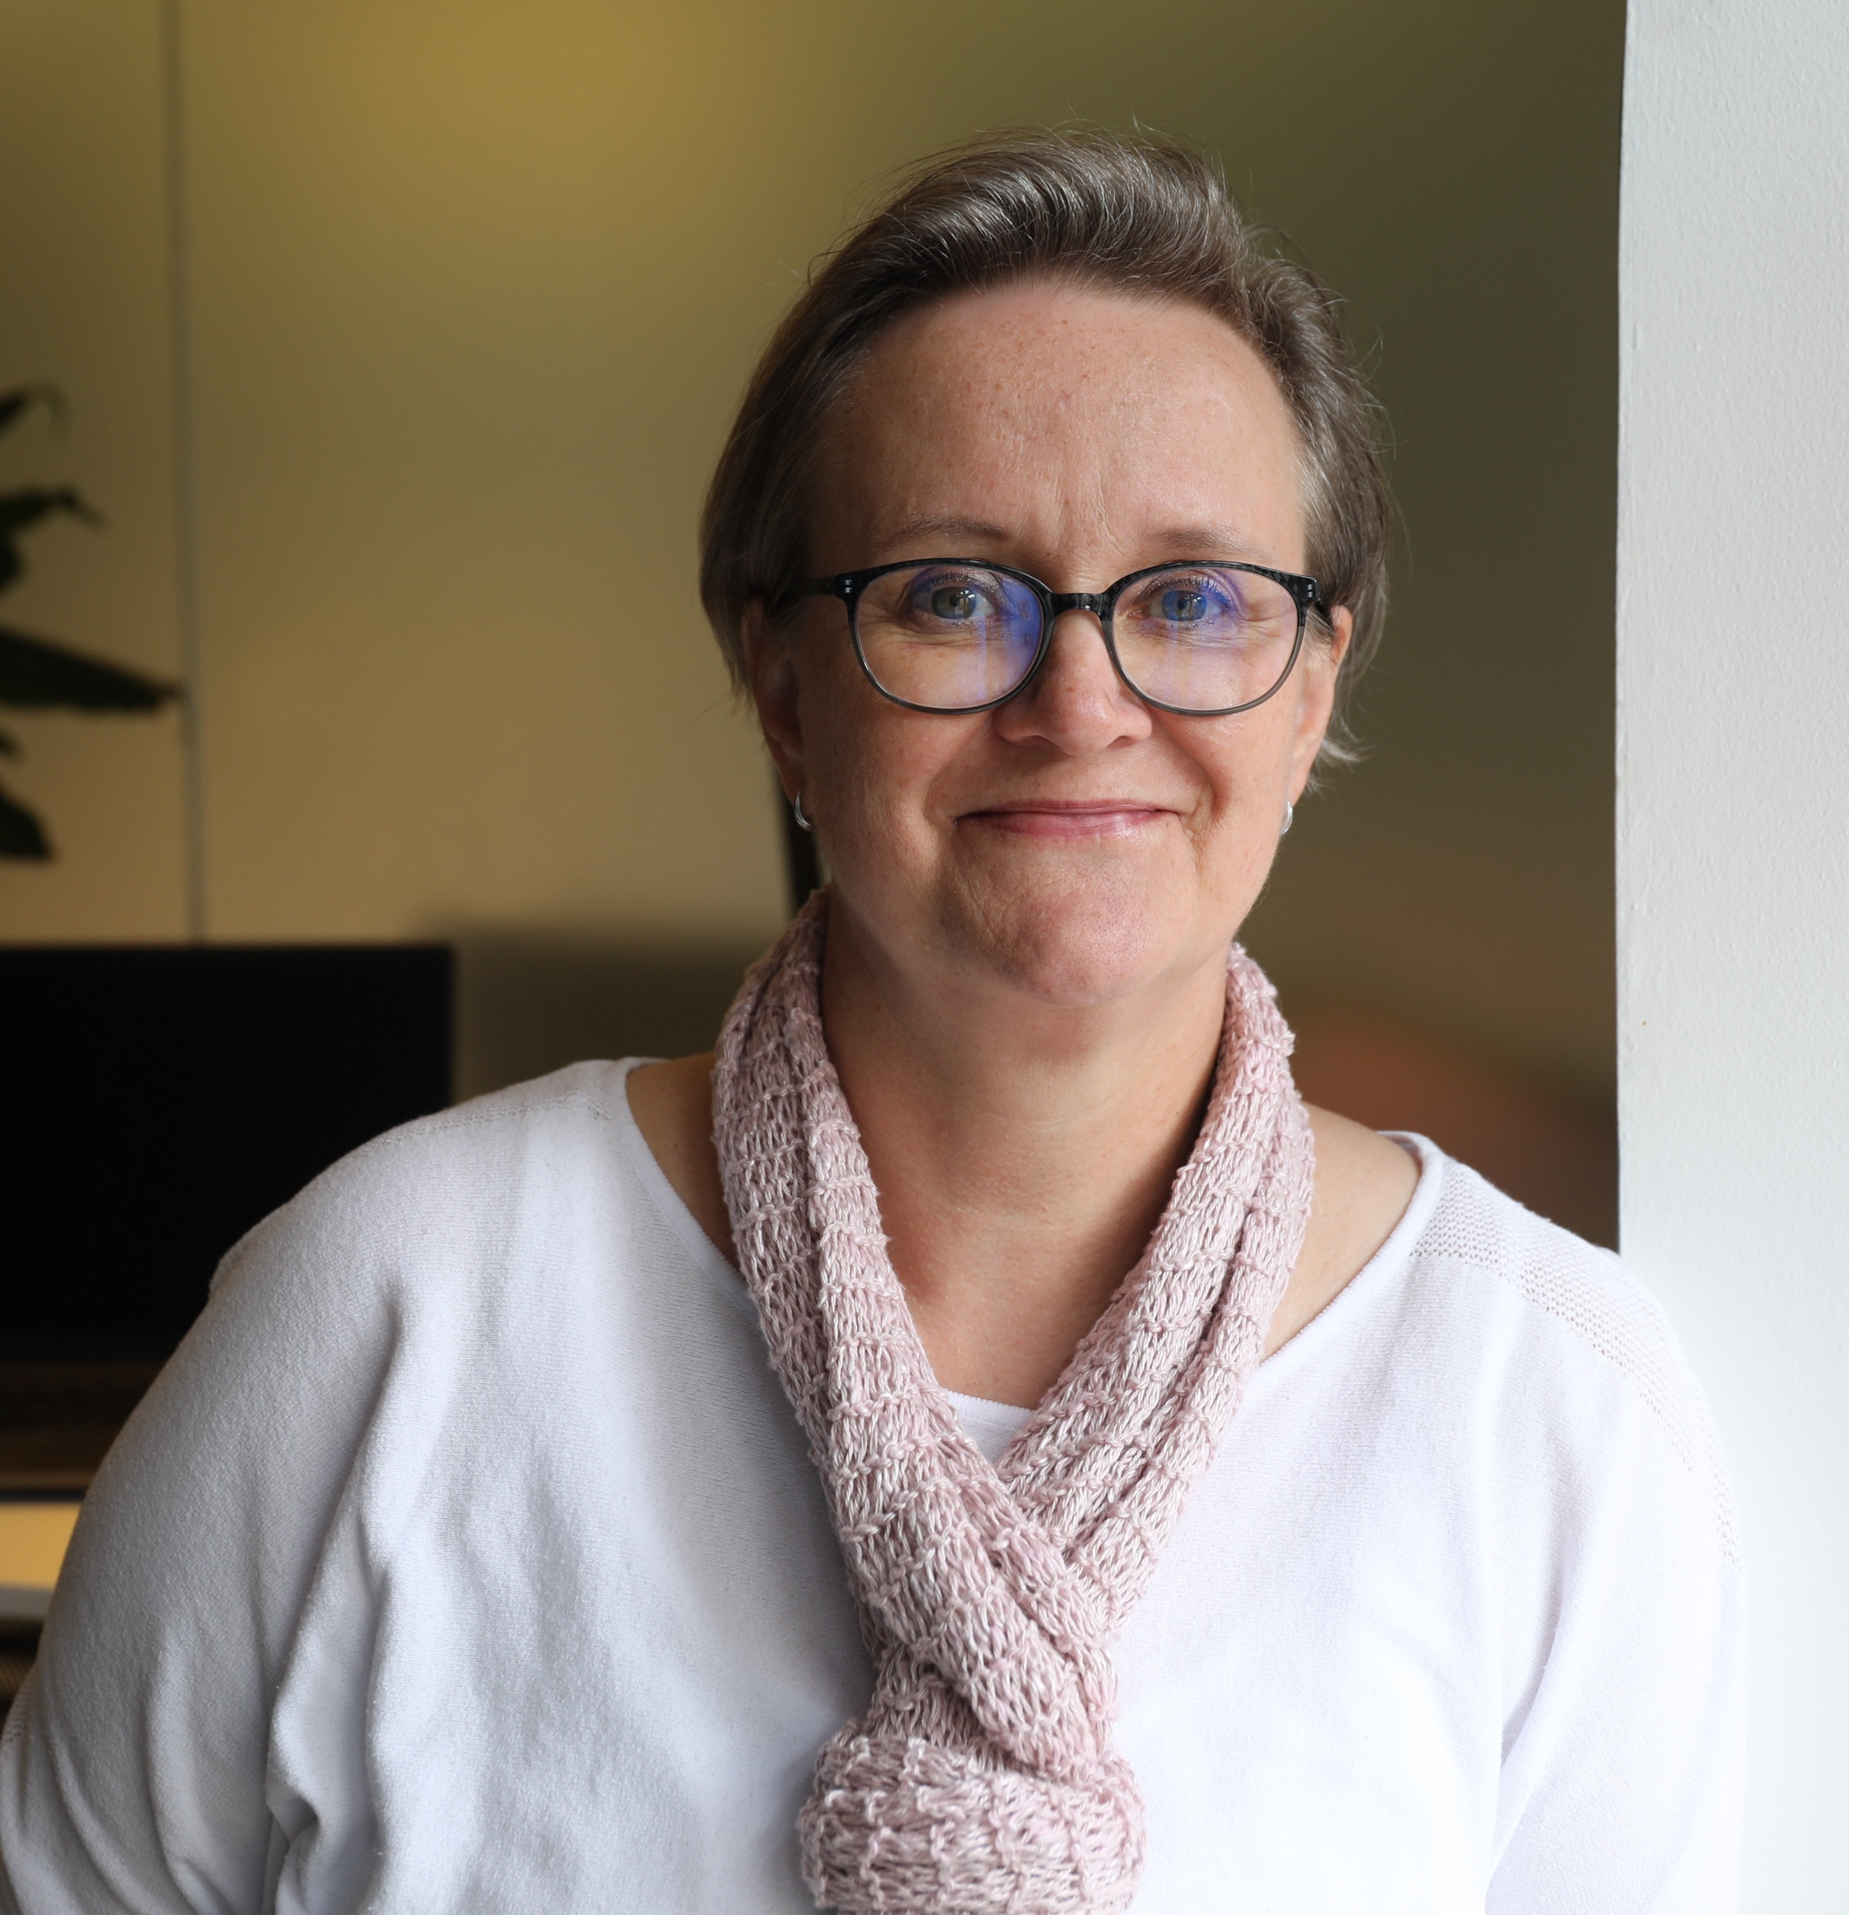
Karriärstöd
Råd inför jobbsök, karriärval och drömjobb
Stöd med CV, LinkedIn och ansökningar
Förberedelse inför praktik och intervjuer
Notes:
… Vi finns bara ett samtal eller mail bort om du vill bolla något eller behöver stöd och du kan alltid boka ett samtal med våra karriärcoacher.
De kan hjälpa dig att svara på alla dina frågor inför jobbsöket. Tex vad du kan jobba med, med din utbildning. Och hur du ska tänka för att landa drömjobbet.
De hjälper dig också att optimera ditt CV eller din linkedin-profil och att förbereda dig inför att du ska söka jobb eller praktik eller inför en arbetsintervju.
På bilden syns Elisabeth som är DIK:s populära karriärcoach

Slide 17

50 år i medlemmarnas tjänst
Notes:
Fackförbundet DIK fyllde 50 år 2022. Här finns en film som sammanfattar 50 år i medlemmarnas tjänst! Länk: https://youtu.be/8oDsxi2-yJ0?si=lLmFf0u6ysMG4Go_

Slide 18
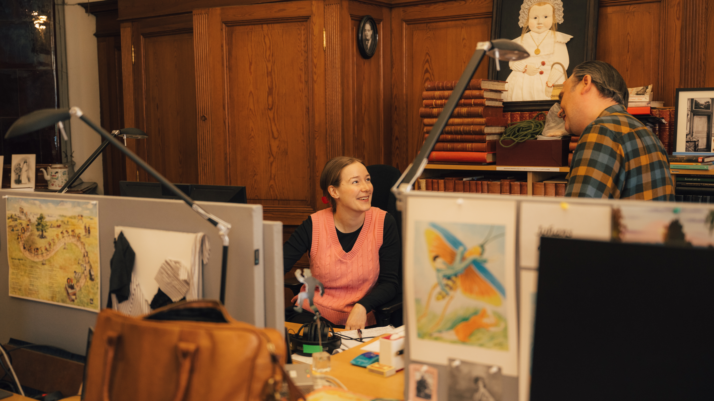
Gå med!
Det finns mycket kvar att göra.
Notes:
….Men det allra viktigaste skälet är kanske det här: Alla segrar är inte vunna än.
Även om Sverige har kommit en bra bit på vägen så finns det som sagt mycket kvar att göra, och mycket av det vi tar för självklart måste fortfarande försvaras varje dag.
Om du går med i facket är du en del av förändringen och kan påverka din framtid tillsammans med andra!

Slide 19

Har du en kollega som borde bli medlem?
Tipsa oss på dik.se/medlemstipset!
Notes:
På DIK:s webb finns ett formulär där du kan anmäla om du har en intresserad kollega eller vän. Fyll i det så ringer strax en påläst DIK-anställd upp och kan ge svar på alla frågor. Kom ihåg att personen du tipsar om måste ha gett sitt godkännande!

Slide 21
Piktogram

Slide 22
Piktogram

Slide 23
Piktogram

